Slide 1
ВНУТРІШНІ АУДИТИ (САМОІНСПЕКЦІЇ) ФАРМАЦЕВТИЧНИХ СИСТЕМ ЯКОСТІ: ОРГАНІЗАЦІЯ, ДОКУМЕНТАЛЬНИЙ СУПРОВІД, МЕТОДИ АУДИТУ, ПСИХОЛОГІЧНІ Й ЕТИЧНІ АСПЕКТИ АУДИТУ. КОРИГУВАЛЬНІ Й ЗАПОБІЖНІ ДІЇ (САРА)
Одеський національний медичний університет
Кафедра загальної і клінічної фармакології та фармакогнозії
Навчальна дисципліна «Система якості у фармації»
Лектор:
Еберле Лідія Вікторівна,
к.біол.н., доцент кафедри загальної і
клінічної фармакології та фармакогнозії
2024

Slide 2
Аудит якості (Quality Audit, QA) — за визначенням міжнародного стандарту ISO 19011:2002 — це систематичний, незалежний і документований процес отримання доказів аудиту та об’єктивного їх оцінювання для визначення ступеня виконання критеріїв аудиту. Таким чином, аудит можна охарактеризувати як перевірку об’єкта (підприємства в цілому, окремих процесів чи функцій) на предмет відповідності певним вимогам, яка здійснюється за встановленими правилами.
Доказами аудиту можуть бути будь-які записи, виклади фактів, зафіксовані спостереження чи інша істотна інформація, що може бути перевірена. Докази аудиту можуть бути якісними (факт наявності чи відсутності необхідних документів, факт виконання чи невиконання обов’язкової процедури тощо) або кількісними (чисельно виражені дані щодо тенденцій функціонування процесів підприємства, показників якості продукції та ін.).
Критеріями аудиту найчастіше виступають сформульовані наміри керівництва (це може бути, напр. «Політика» та «Цілі» у сфері якості), документовані процедури, інструкції чи застосовні нормативні вимоги в будь-якому іншому форматі, які аудитори використовують як еталон.

Slide 3
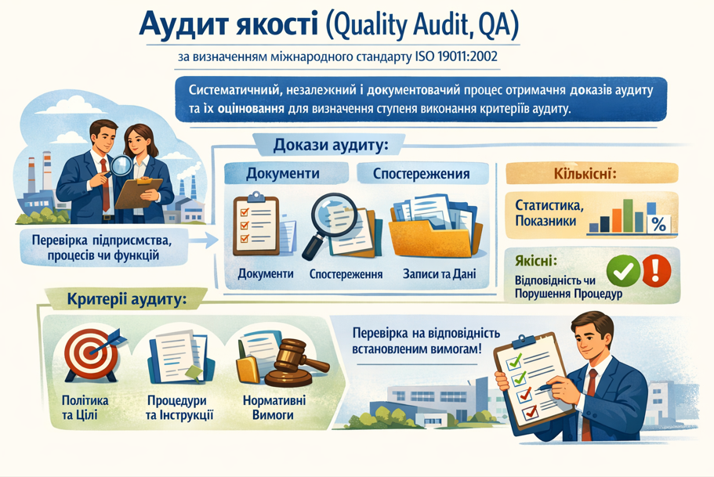

Slide 4
Залежно від вибраних критеріїв аудиту якості може мати різні цілі. Так, напр., існує поняття бухгалтерського аудиту, аудиту з охорони праці тощо. На відміну від інших видів перевірок, аудит якості поширюється лише на систему управління якістю підприємства або на окремі її процеси. У деяких випадках аудиту може підлягати також продукція (у т.ч. послуги). При такому аудиті визначається результативність заходів з управління якістю для конкретного виробу (продукції).
Проводиться комплексна оцінка відповідності якості продукції вимогам споживачів, технічним умовам, іншій нормативній документації. У таких випадках розглядаються конкретні процеси виготовлення й випробування продукції, доцільність і взаємозв’язок застосовуваних нормативних документів, узгодженість робіт підрозділів на різних етапах технологічного ланцюга. Отже, аудит якості продукції виходить далеко за межі контролю якості продукції, який здійснюється практично на всіх підприємствах.
Основна мета будь-якого аудиту якості полягає в оцінюванні результативності запроваджених заходів і визначенні необхідності запобіжних та/чи коригувальних дій, а також заходів з поліпшення. Виходячи з цього, аудит якості не слід плутати з інспектуванням, контролем чи ревізією, завданням яких є, насамперед, пошук невідповідностей об’єкта, що перевіряється.

Slide 5


Slide 6
На сьогодні склалася загальноприйнята класифікація аудитів відповідно до їх цілей та об’єктів. Так, внутрішні аудити, які іноді називають «аудити першою стороною», проводяться або самою організацією, або іншою організацією (особою) за її дорученням для внутрішніх цілей. Такі аудити дають керівництву повну й об’єктивну інформацію про функціонування процесів підприємства і стан справ щодо якості продукції.
Внутрішні аудити є основою для прийняття управлінських рішень щодо коригувальних і/або запобіжних дій у межах постійного поліпшення діяльності на всіх рівнях. Іноді такі аудити є необхідною умовою декларування відповідності певним вимогам з боку споживачів продукції. До зовнішніх аудитів відносять ті, що їх називають «аудити другою стороною» та «аудити третьою стороною». Аудити другою стороною проводяться сторонами, які мають певний інтерес до діяльності організації (напр. замовниками або іншими особами за їхнім дорученням). До таких аудитів належать, перш за все, аудити постачальника, коли підприємство-замовник здійснює перевірку діяльності свого підприємства-постачальника.
Аудити третьою стороною здійснюються зовнішніми незалежними організаціями (як правило, органами сертифікації). Ці організації здійснюють сертифікацію на відповідність тим чи іншим вимогам, напр. вимогам стандарту ISO 9001, SA 8000 або ISO 14001. Якщо дві чи кілька організацій здійснюють разом аудит одного об’єкта, цей аудит називається «спільним аудитом».

Slide 7
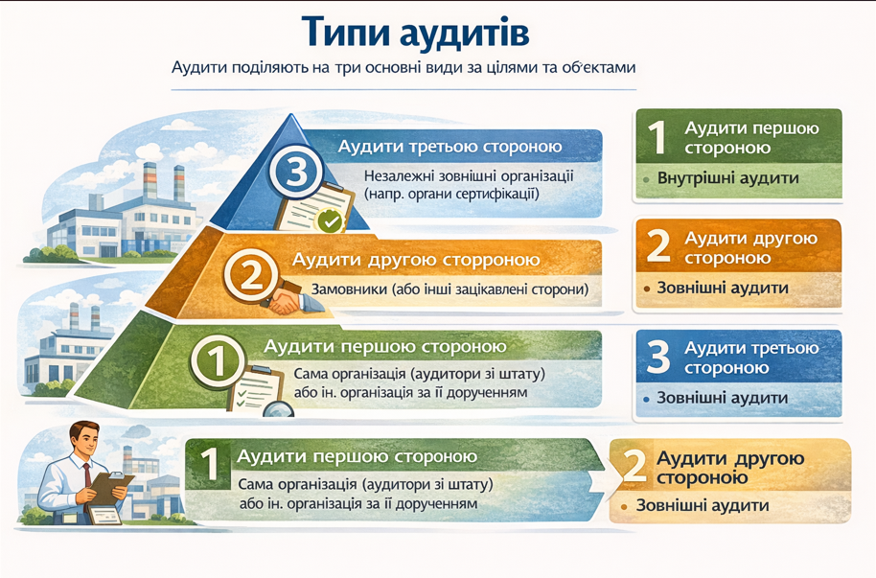

Slide 8
Широке впровадження систем управління якістю на підприємствах різних галузей стало причиною необхідності стандартизації підходів до їх аналізу й оцінювання, а згодом — і процедур сертифікації таких систем.
Для забезпечення єдності підходів до проведення аудитів Міжнародною організацією зі стандартизації (ISO) були розроблені керівні настанови з проведення аудитів систем управління якістю та систем екологічного менеджменту.
Ці настанови лягли в основу стандарту ISO 19011:2002, який прийнято в Україні як національний стандарт ДСТУ ISO 19011:2003 «Настанови щодо здійснення аудитів систем управління якістю і/або систем екологічного управління». Положення цього документу встановлюють стандартизовані підходи, методи й заходи з проведення аудиту якості. На цей стандарт слід посилатися і при впровадженні положень стандарту ISO 9001:2008, який містить вимоги щодо проведення внутрішніх аудитів систем управління якістю.

Slide 9
Стандартом ISO 19011, поряд з іншими, передбачається розроблення програми аудиту, що містить опис усіх дій з організації та проведення аудиту на підприємстві. Такі програми розробляють з урахуванням статусу та важливості процесів (підрозділів), що підлягатимуть аудиту, а також результатів попередніх аудитів.
Перед проведенням аудиту визначають критерії, сферу охоплення, періодичність та методи проведення аудиту. При цьому вибір аудиторів і проведення аудитів повинні забезпечувати об’єктивність та неупередженість процесу аудиту (напр. аудитори не повинні здійснювати аудит своєї роботи). Відповідальність і вимоги до планування та проведення аудитів, звітування про результати і ведення всіх необхідних записів повинні бути визначені в задокументованій процедурі. Такими вимогами стандарт підкреслює важливість ретельної підготовки та документування процесу аудиту (вважається, що планування аудиту становить понад 50 % часу всієї процедури аудиту). Крім того, передбачається, що після проведення аудиту відповідальна особа (головний аудитор, керівник аудиторської групи) повинна здійснити оцінювання завершеного аудиту та проаналізувати результати з метою запровадження коригувальних і запобіжних дій для поліпшення самого процесу аудиту.

Slide 10
Зазвичай аудити якості проводяться у декілька етапів. Спочатку в ході систематичного і незалежного дослідження проводиться попередня оцінка документації системи управління якістю на відповідність вимогам ISO 9001. Потім, при проведенні «аудиту на місці» (коли аудитори безпосередньо спостерігають за виконанням робіт і співпрацюють з персоналом), оцінюється відповідна діяльність організації шляхом паралельного порівняння з критеріями аудиту. Перевіряється відповідність реальних робіт тим вимогам, що містять нормативні документи, а також ступінь досягнення запланованих заходів, їх результативність і можливість поліпшення.
По відношенню до об’єкта аудиту має бути розроблений план коригувальних дій для того процесу (підрозділу), у межах якого були виявлені невідповідності. Невідкладне усунення причин зафіксованих аудиторами невідповідностей є одним із заходів постійного поліпшення, на що й націлює один із ключових принципів управління якістю. Крім того, внутрішні аудити можуть взагалі мати на меті не акцентування уваги на невідповідностях, а надання силами компетентних аудиторів можливості поліпшення діяльності, що підлягала перевірці.

Slide 11
Таким чином, аудит якості в сучасному розумінні цього поняття висвітлюють роботу аудиторів не як ревізорів чи інспекторів, а як консультантів, що дають практичні рекомендації з удосконалення і допомагають у постійному розвитку підприємства. Такий погляд є характерним не тільки для внутрішніх аудитів, а й для аудитів сертифікаційних, наглядових і, особливо, діагностичних.
Досить складні завдання, що покладаються на аудит якості, визначають і доволі жорсткі вимоги до аудиторів. Стандарт ISO 19011:2002 містить перелік вимог до кваліфікації та особистісних якостей осіб, які претендують на статус аудиторів.
Слід підкреслити, що зазначені вимоги стосуються не лише кваліфікації (здобутої освіти, досвіду і навичок), а й компетентності (продемонстрованої спроможності адекватно застосовувати свої власні якості, свій досвід, знання й навички при здійсненні певної діяльності).
При визначенні компетентності аудиторів роблять акцент на таких особистісних якостях, як аналітичне мислення, здатність до концентрації уваги, зосередженість, комунікабельність, відкритість і чесність, уміння виділяти головне з потоку інформації, уміння чітко формулювати думки.

Slide 12

Підготовка компетентних аудиторів є однією з ключових проблем при впровадженні принципів управління якістю на вітчизняних підприємствах.
Для ФП, що впровадили системи управління якістю згідно із вимогами ISO 9001, питання організації та проведення результативних внутрішніх аудитів стоїть так само гостро, як і для будь-яких інших. Правила GMP, які містять вимоги до системи забезпечення якості фармацевтичного виробництва, не передбачають проведення внутрішніх аудитів, хоча й висувають вимоги до здійснення самоінспекцій.

Slide 13
Ці поняття практично рівнозначні за суттю, адже самоінспекції, як і аудит якості, необхідно проводити незалежно й докладно силами спеціально призначених компетентних осіб із числа співробітників компанії; цей процес має бути запротокольованим, а звіти повинні містити всі спостереження, зроблені під час інспектування, а при необхідності — пропозиції щодо запобіжних і коригувальних дій.
Також мають бути складені звіти про дії, проведені внаслідок самоінспекцій.
Для ФП правилами GMP допускається проведення незалежних аудитів експертами сторонніх організацій. Отже, для ФП, що формують свою систему управління якістю відповідно до вимог GMP й ISO 9001, раціональною є розроблення загальної процедури здійснення внутрішніх аудитів/самоінспекцій з урахуванням рекомендацій стандарту ISO 19011.

Slide 14
Основою постійного поліпшення діяльності будь-якої організації в сфері якості має бути систематичний моніторинг і аналізування результативності всіх процесів СУЯ та вжиття на основі одержуваної інформації заходів для усунення причин наявних та можливих невідповідностей.
Відомо, що запобіжні дії (ЗД) попереджають появу проблем і націлені на постійне удосконалення діяльності підприємства. Коригувальні дії (КД) дозволяють забезпечувати стабільність та надійність функціонування СУЯ в цілому та кожного процесу підприємства зокрема. Стандарт ДСТУ ISO 9000:2007 (п. 3.6.4) трактує ці поняття так: «Запобіжна дія (preventive action) – це дія, яку виконують для усунення причини потенційної невідповідності або іншої потенційно небажаної ситуації.
Коригувальна дія (corrective action) це «дія, яку виконують для усунення причини виявленої невідповідності або іншої небажаної ситуації» (п. 3.6.5). Також зазначається, що запобіжну дію виконують для попередження події, тоді як коригувальну дію – для попередження повторної події.

Slide 15
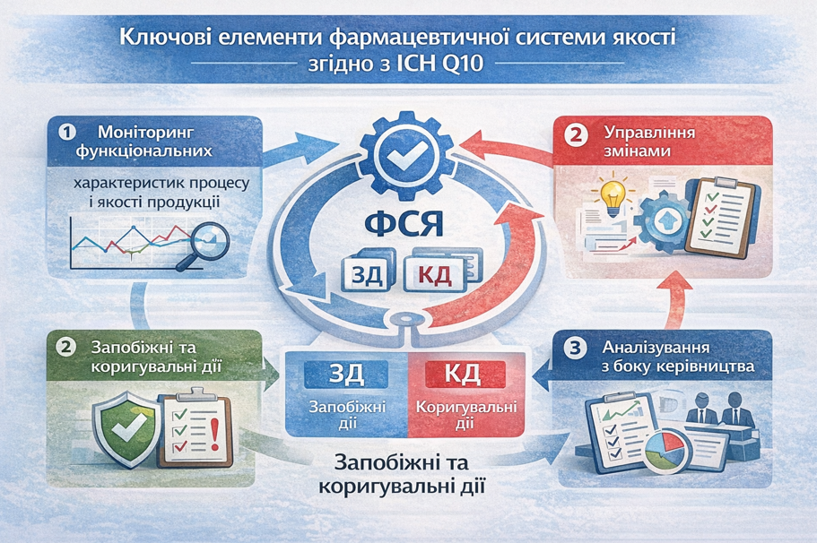
У галузевій Настанові СТ-Н МОЗУ 42-4.3:2011 «Лікарські засоби. Фармацевтична система якості» (ICH Q10) наведені такі ж трактування цих термінів і це посилання на стандарт ДСТУ ISO 9000:2007. Також у настанові ICH Q10 згадується поняття «CAPA methodology» («методологія системи коригувальних та запобіжних дій» – «corrective action and preventive action methodology».
ICH Q10 визначає ЗД і КД як концептуально важливі елементи ФСЯ, які повинні входити до складу ФСЯ поряд з іншими елементами:
– моніторинг функціональних характеристик процесу і якості продукції;
– коригувальні та запобіжні дії;
– управління змінами;
– аналізування з боку керівництва.

Slide 16
Настановою ICH Q10 зазначається, що фармацевтичній компанії необхідно мати систему здійснення коригувальних та запобіжних дій, що є результатом розслідування рекламацій, бракування продукції, невідповідностей, відхилень, відкликань, аудитів, інспектувань з боку регуляторних органів та їх висновків, а також тенденцій, що виявлені при моніторингу функціональних характеристик процесу та якості продукції. Щоб виявити основну причину, до процесу розслідування слід застосовувати структурований підхід. Відповідно до чинної настанови «Лікарські засоби. Управління ризиками для якості», гармонізованої з документом ICH Q9, ступінь зусиль, офіціальності та документування розслідування має відповідати ступеню ризику.
Методологія коригувальних та запобіжних дій (CAPA) має призводити до поліпшення продукції та процесів, а також покращувати їх розуміння.
У ICH Q10 також проілюстровано застосування САРА протягом життєвого циклу продукції, включаючи етапи фармацевтичної розробки, переносу (трансферу) технології, промислового виробництва та припинення виробництва. Зазначається, що результати КД і ЗД мають аналізуватися з боку вищого керівництва під час систематичного аналізування ФСЯ.

Slide 17
Стандарт ISO 9001 у розділі 8.5 «Поліпшування» вимагає, щоб організація постійно поліпшувала результативність СУЯ, застосовуючи політику у сфері якості та визначаючи цілі у сфері якості, використовуючи результати аудитів, аналізування даних, виконуючи коригувальні та запобіжні дії, а також критичне аналізування з боку керівництва. ISO 9001 вимагає виконання КД для усунення причин невідповідностей, щоб запобігти їх повторенню. КД потрібно визначати відповідно до наслідків виявлених невідповідностей. Вимоги до критичного аналізування невідповідностей (зокрема скарг замовників), визначання причин невідповідностей, оцінювання потреби в діях для забезпечення впевненості з тому, що невідповідності не виникатимуть повторно, визначання та виконання необхідних дій, реєстрування результатів виконаних дій, критичного аналізування результативності виконаних КД має бути регламентоване у відповідній процедурі.
Для усунення причин потенційних невідповідностей, щоб запобігти їх виникненню, організація має виконувати ЗД. Запобіжні дії потрібно визначати відповідно до наслідків потенційних проблем. Стандарт ISO 9001 вимагає розробити задокументовану методику для встановлення вимог до визначання потенційних невідповідностей і їхніх причин, оцінювання потреби в діях для запобігання виникненню невідповідностей, визнавання та виконання необхідних дій, реєстрування результатів виконаних дій, критичного аналізування результативності виконаних ЗД.

Slide 18
Принципи проведення аудиту
(Витяг з ДСТУ ISO 1901:2002)
Аудит спирається на ряд принципів. Вони роблять аудит ефективним і надійним інструментом, що сприяючи політиці і управлінню з боку керівництва, забезпечує інформацією, на базі якої організація може вживати заходи для поліпшення своєї діяльності. Наслідування цих принципів є передумовою отримання надійних і достатніх висновків за результатами аудиту і дозволяє аудиторам, працюючим незалежно один від одного, робити аналогічні висновки при аналогічних обставинах.
Аудитори повинні керуватися наступними принципами:
a) етична поведінка – основа професіоналізму.
Довіра, чесність, конфіденційність і ввічливість є важливою умовою проведення аудиту.
b) безсторонність – зобов'язання звітувати правдиво і точно.
Спостереження аудиту, висновки за результатами аудиту і запису відбивають правдиво і точно діяльність по аудиту. Істотні перешкоди, виявлені під час аудиту, а також не дозволені проблеми або розбіжності між групою аудиторів і організацією, що перевіряється, відбиваються в звітах.

Slide 19
c) професійна старанність-прояв акуратності і здорового глузду при проведенні аудиту.
Аудитори проявляють професійну старанність відповідно до важливості виконуваного завдання і довіри, покладеної на них замовником аудиту і іншими зацікавленими сторонами. Наявність необхідної компетентності є важливим чинником.
Наступні принципи відносяться до аудиту, який за визначенням є незалежним і систематичним.
d) незалежність – основа безсторонності і об'єктивності висновків за результатами аудиту. Аудитори незалежні від діяльності, що перевіряється, і вільні від упереджень і конфлікту інтересів. Аудитори спираються на об'єктивні судження під час усього процесу аудиту з метою забезпечення того, що в основі спостережень і висновків за результатами аудиту знаходяться тільки свідчення аудиту.

Slide 20
e) підхід на основі фактів – раціональний метод для досягнення надійних і відтворних висновків аудиту при систематичному процесі аудиту.
Свідоцтво аудиту перевіряється. Воно грунтується на вибірках доступної інформації, оскільки аудит здійснюється в обмежений період часу і обмеженими ресурсами. Використання відповідних вибірок тісно пов'язане з достовірністю, яка має бути присутньою у висновках за результатами аудиту.
Рекомендації наступних розділів справжнього Міжнародного Стандарту грунтуються на вище згаданих принципах.

Slide 21
Дякую за увагу!

